Slide 1

WELCOME TO
VIRTUAL_CAT
SPEAKER:贺巨驰 徐法政
POWERED BY VCAT
Notes:
开场

Slide 2

CAT
VIRTUSL
CHAPTER 0
CONTENT
CHAPTER 1 需求回顾
CHAPTER 2 技术分析
CONTENT
CONTENT
CHAPTER 3 项目演示
CHAPTER 4 总结
POWERED BY VCAT
Notes:
目录

Slide 3
CAT
VIRTUSL
CHAPTER 1
REQUIREMENT
REVIEW
CHAPTER 1 需求回顾
POWERED BY VCAT
Notes:
目录

Slide 4

CAT
VIRTUSL
CHAPTER 1
rhodeskesi
REQUIREMENT
REVIEW
现实——虚拟接口，又称人机接口，现已成为计算机应用领域发展的热点之一。元宇宙概念的兴起进一步促进了这种发展趋势。但元宇宙的概念较大，目前的发展过于依赖VR、XR等技术，技术瓶颈较高，且与现实世界互动的成本较高，其对数字孪生的建模要求也较高。另一方面，当下的游戏等互动性程序的发展，内容难以突破预设内容的局限，而预设内容的局限往往降低了用户的自由度体验。
在现实世界中，高压的社会节奏加强了人们对宠物陪伴和生活助手的需求。但宠物的饲养往往存在一些困难，真人助手更是不便。而ChatGPT在人机交互上的优异表现，为这种宠物陪伴需求和私人助手需求提供了技术支持。因此，本项目计划制作一个Vcat智能宠物助手平台，通过相关人工智能技术，实现一种自由度高、交互性强的智能宠物助手系统，为用户提供私人助手功能和养成功能的体验。”
建议使用：带图小标题 可以修改右侧文字 介绍 英文字体：Novecento wide 中文字体：思源黑体
POWERED BY VCAT

Slide 5
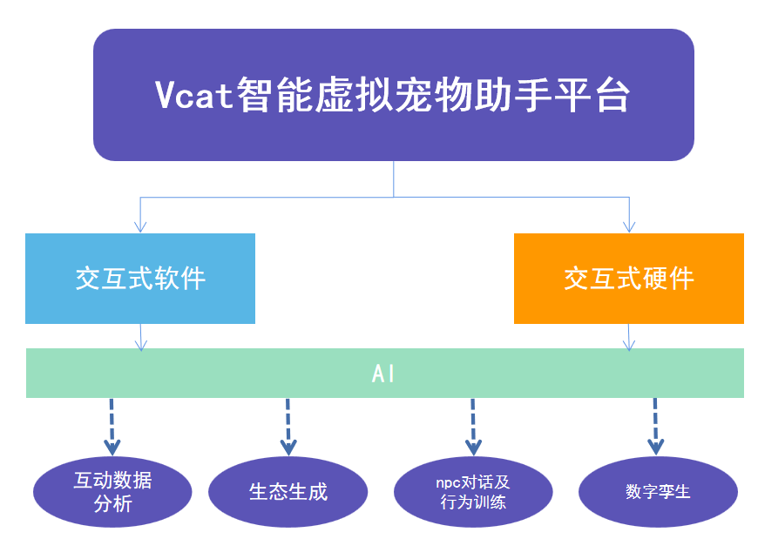
CAT
VIRTUSL
CHAPTER 1
REQUIREMENT
REVIEW
rhodeskesi
1）使用网页UI界面,Langchain – ChatGLM 后端模型、基础业务后端及数据库实现一款智能虚拟宠物。
2）用户可以在UI系统上创建自己的虚拟宠物，选择自己的喜好特点，可以通过关键字自动生成宠物形象以及宠物与用户交流的语言模式，可以导入硬件端进行更多互动。
3）用户可以借助AI生成培养多只、多代、多种类型的宠物。用户的宠物之间可以进行互动。
4）用户可以通过上传文件和与宠物的聊天，构建宠物知识库，并将宠物培养成自己的私人助手，在现实工作中为用户提供帮助。
5）提供微信小程序来访问虚拟宠物。
POWERED BY VCAT

Slide 6
CAT
VIRTUSL
CHAPTER 2
TECHNOLOGICAL
ANALYSIS
CHAPTER 2 技术分析
POWERED BY VCAT
Notes:
目录

Slide 7
REACT
rhodeskesi
django
MYSQL
技术架构
WECHAT
LangChain
ChatGLM

Slide 8
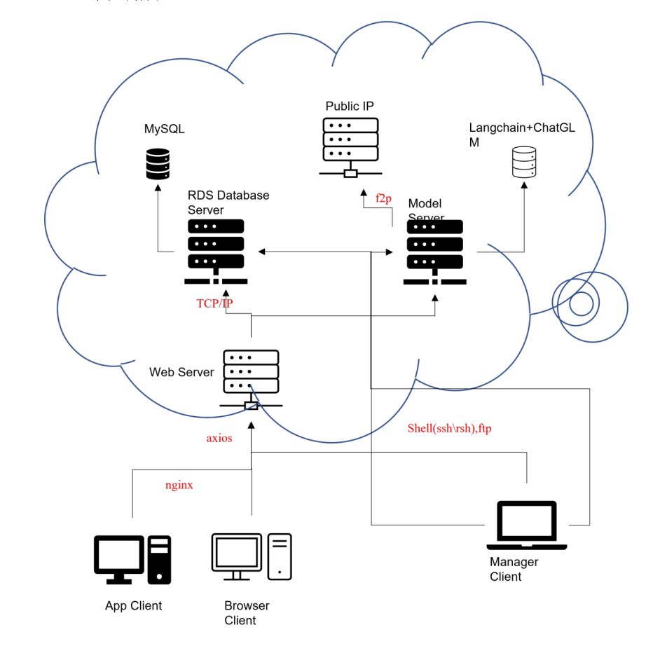
CAT
VIRTUSL
CHAPTER 2
rhodeskesi
TECHNOLOGICAL
ANALYSIS
Section 1
frp
服务器
部署
建议内容：人物介绍
英文字体：Novecento wide 中文字体：思源黑体
server architecture
POWERED BY VCAT

Slide 9
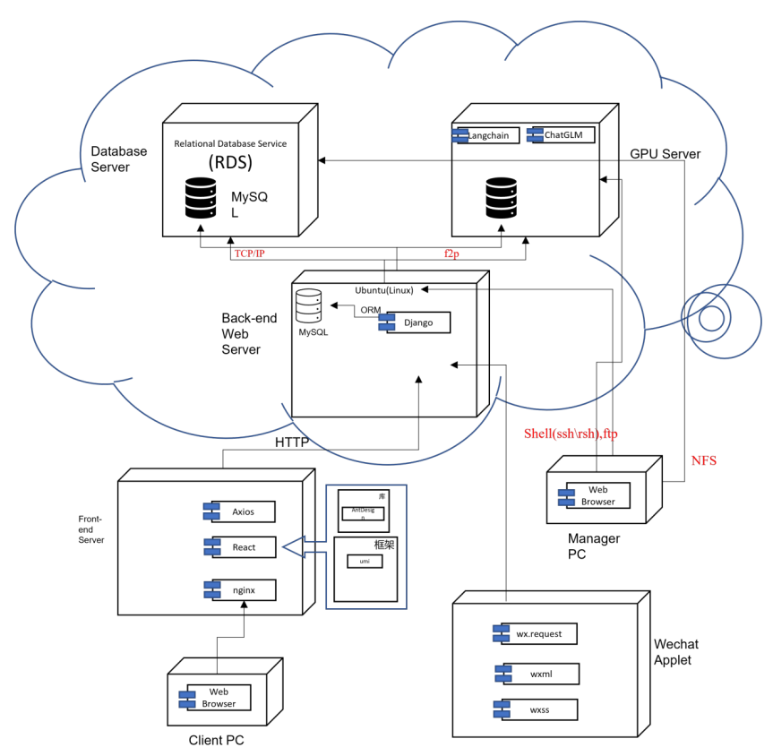
CAT
VIRTUSL
CHAPTER 2
rhodeskesi
TECHNOLOGICAL
ANALYSIS
Section 2
FRP
服务器
组件
图片 三维旋转 预设为 透视-左透视
server FRAMEWORK
POWERED BY VCAT

Slide 10
CAT
VIRTUSL
CHAPTER 2
rhodeskesi
TECHNOLOGICAL
ANALYSIS
Section 3
frp
REACT
DJANGO
MYSQL
图片 三维旋转 预设为 透视-左透视
REACT DJANGO MYSQL
POWERED BY VCAT

Slide 11
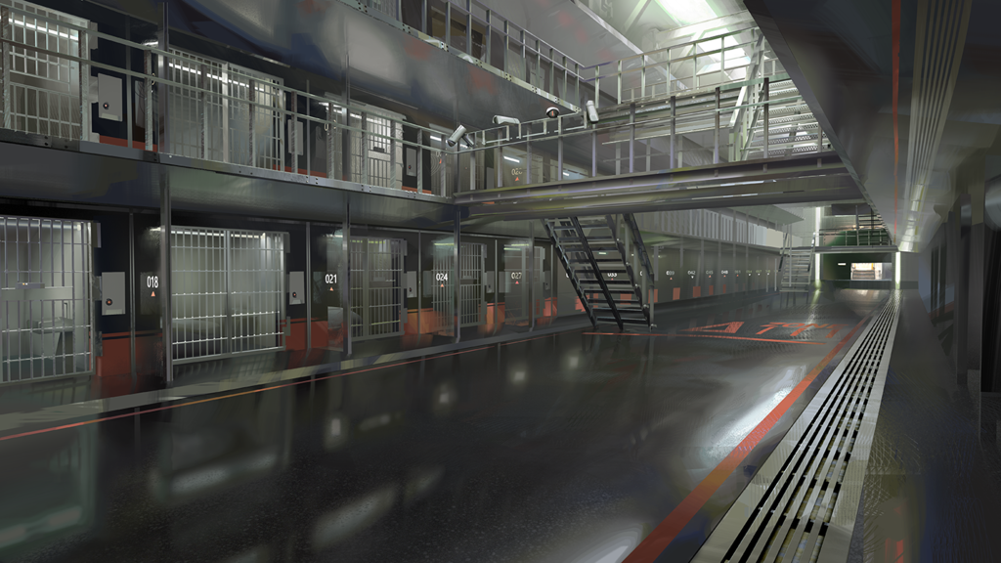

CAT
VIRTUSL
CHAPTER 2
rhodeskesi
TECHNOLOGICAL
ANALYSIS
Section 4
FRP
内网穿透
图片 三维旋转 预设为 透视-左透视
建议内容：图片介绍
英文字体：Novecento wide 中文字体：思源黑体 需要修改底部背景图片需要将上方的网格透明图移开后再更改背景图 如果你一个不小心找不到了网格透明图 我在下方放了一个备用的=W= 点击绿色那里就可以了
FRP
POWERED BY VCAT
点我点我！！！！

Slide 12
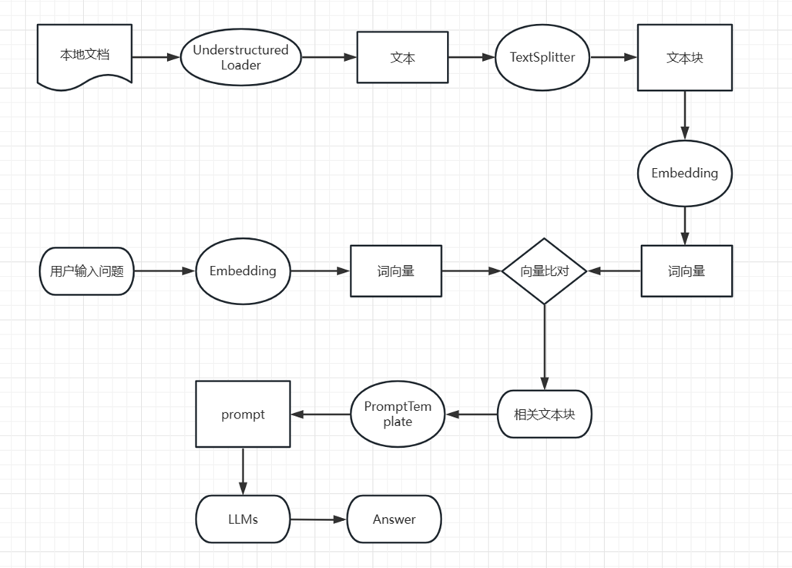
CAT
VIRTUSL
CHAPTER 2
rhodeskesi
TECHNOLOGICAL
ANALYSIS
Section 5
LangCHAIN
建议内容：人物介绍
英文字体：Novecento wide 中文字体：思源黑体
LANGCHAIN CHATGLM
POWERED BY VCAT

Slide 13
CAT
VIRTUSL
CHAPTER 2
rhodeskesi
TECHNOLOGICAL
ANALYSIS
图片 三维旋转 预设为 透视-左透视
Section 6
WECHAT
WECHAT
POWERED BY VCAT

Slide 14
CAT
VIRTUSL
CHAPTER 3
ITEM
SHOW
CHAPTER 3 项目展示
POWERED BY VCAT
Notes:
目录

Slide 15
REACT
rhodeskesi
django
MYSQL
VCAT
WECHAT
LangChain
ChatGLM

Slide 16
CAT
VIRTUSL
CHAPTER 4
PROJECT
CONCLUSION
CHAPTER 4 项目总结
POWERED BY VCAT
Notes:
目录

Slide 17
CAT
VIRTUSL
CHAPTER 4
rhodeskesi
PROJECT
CONCLUSION
MEDIC.
PART.3 SILENCE
KESHIHEMODEXIAOFEIJIZHENDEHENHAOYONG
DEFENDER.
PART.1 SARIA
建议内容：内容介绍、目录 图内元素内容位置均可调整
英文字体：Novecento wide 中文字体：思源黑体
SAIDIEWODECHAOREN
CASTER.
Virtual Cat
PART.2 IFRIT
WODEIXIANGBANFAFANGXAIQU
WOWUDIDEXIAOHUOLONG
SUPPORTER.
PART.4 MAYER
ZAOQIDANREN YONGYUANDESHEN
POWERED BY VCAT

Slide 18
rhodeskesi
THANK YOU
VIRTUAL_CAT
POWERED BY VCAT

Slide 19


RHINE LAB SYNTHESIZe INFORMATION ANALYSIS OS
rhodeskesi
section
HELLO
WORLD
建议内容：人物介绍
英文字体：Novecento wide 中文字体：思源黑体
DAMEDANEDAMEYO DAMENANOYO
title
NAMENAME NAME
UID
KEYISUIBIANXIAXIE
[LIMITED ACCESS]
POWERED BY RHINE LAB

Slide 20
RHINE LAB SYNTHESIZe INFORMATION ANALYSIS OS
rhodeskesi
section
HELLO
WORLD
图片 三维旋转 预设为 透视-左透视
测试文字
建议内容：图片介绍
英文字体：Novecento wide 中文字体：思源黑体 需要修改底部背景图片需要将上方的网格透明图移开后再更改背景图 如果你一个不小心找不到了网格透明图 我在下方放了一个备用的=W= 点击绿色那里就可以了
DAMEDANEDAMEYO DAMENANOYO
KEYISUIBIANXIAXIE
[LIMITED ACCESS]
POWERED BY RHINE LAB
点我点我！！！！

Slide 21
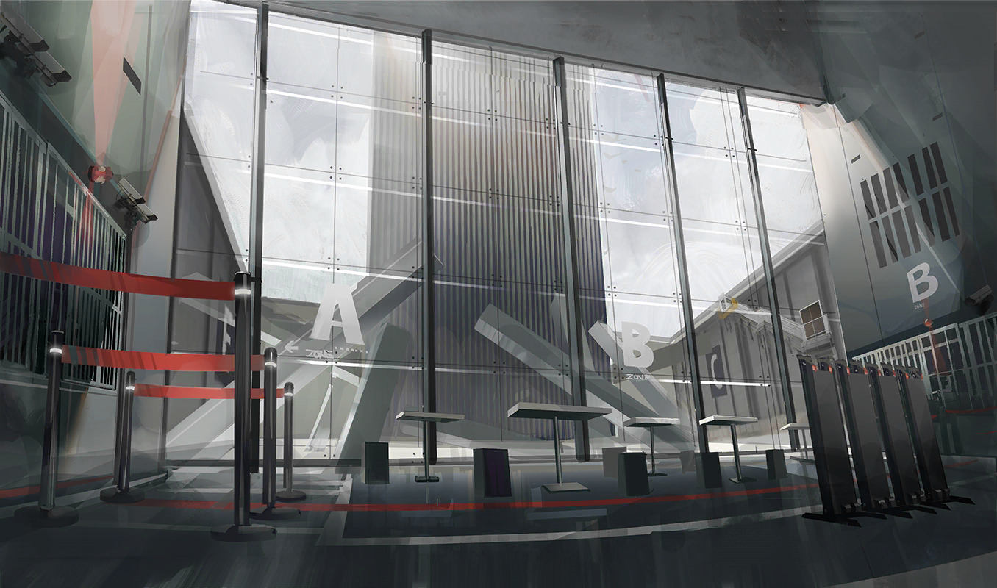
RHINE LAB SYNTHESIZE INFORMATION ANALYSIS OS
rhodeskesi
建议使用：带图小标题 可以修改右侧文字 介绍 英文字体：Novecento wide 中文字体：思源黑体
正文内容
POWERED BY RHINE LAB

Slide 22
CAT
VIRTUSL
CHAPTER 2
TECHNOLOGICAL
ANALYSIS
rhodeskesi
confidentiality: BUSINESS USE
本页建议使用：带图介绍内容 图片设置为 效果-三维旋转-透视-右透视 可以修改右侧文字 介绍 英文字体：Novecento wide
中文字体：思源黑体
POWERED BY RHINE LAB

Slide 23
RHINE LAB SYNTHESIZe INFORMATION ANALYSIS OS
rhodeskesi
section
HELLO
WORLD
建议内容：人物介绍
英文字体：Novecento wide 中文字体：思源黑体
DAMEDANEDAMEYO DAMENANOYO
title
NAMENAME NAME
UID
KEYISUIBIANXIAXIE
[LIMITED ACCESS]
POWERED BY RHINE LAB

Slide 24

RHINE LAB SYNTHESIZe INFORMATION ANALYSIS OS
rhodeskesi
section
LangChain
图片 三维旋转 预设为 透视-左透视
测试文字
建议内容：图片介绍
英文字体：Novecento wide 中文字体：思源黑体 需要修改底部背景图片需要将上方的网格透明图移开后再更改背景图 如果你一个不小心找不到了网格透明图 我在下方放了一个备用的=W= 点击绿色那里就可以了
KEYISUIBIANXIAXIE
[LIMITED ACCESS]
POWERED BY RHINE LAB
点我点我！！！！

Slide 25
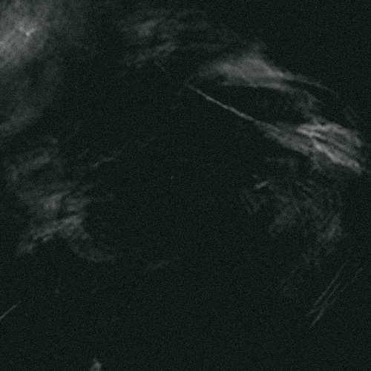

LAB
RHINE
SYNTHESIZE INFORMATION
ANALYSIS
OS
SECTION
CMPT
CTRL
COMPONENTS CONTROL SECTION
页面标题
SELECTING FILE
POWERED BY RHINE LAB
Notes:
内容

Slide 26

RHINE LAB SYNTHESIZE INFORMATION ANALYSIS OS
rhodeskesi
标题内容
POWERED BY RHINE LAB

Slide 27
RHINE LAB SYNTHESIZE INFORMATION ANALYSIS OS
rhodeskesi
建议使用：带图小标题 可以修改右侧文字 介绍 英文字体：Novecento wide 中文字体：思源黑体
正文内容
POWERED BY RHINE LAB

Slide 28
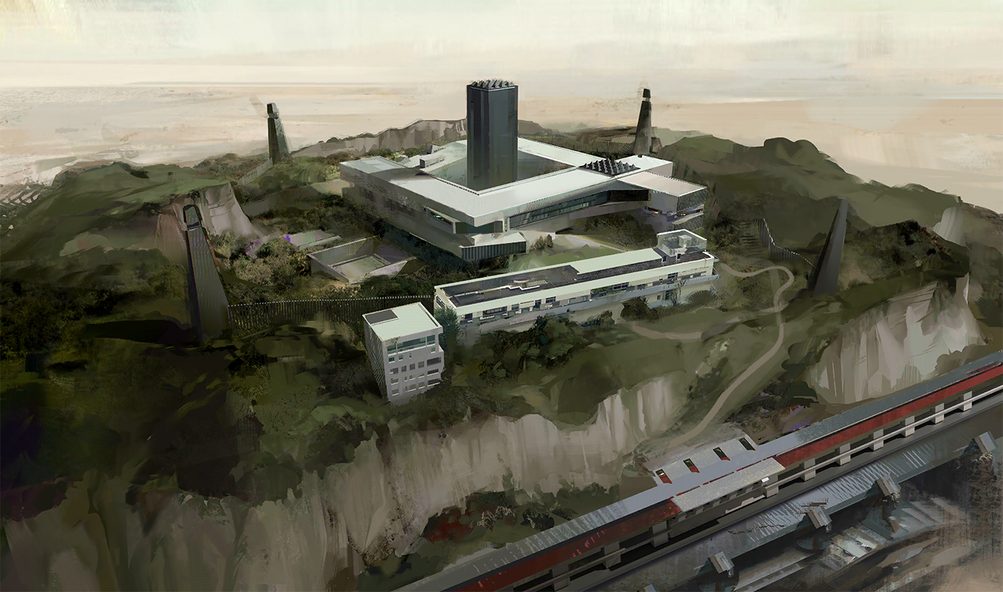
RHINE LAB SYNTHESIZE INFORMATION ANALYSIS OS
rhodeskesi
confidentiality: BUSINESS USE
本页建议使用：带图介绍内容 图片设置为 效果-三维旋转-透视-右透视 可以修改右侧文字 介绍 英文字体：Novecento wide
中文字体：思源黑体
POWERED BY RHINE LAB

Slide 29
rhodeskesi
本页建议内容：内容划分、 部门划分 可以放一些介绍图片或文字
两部分内容建议放在左右两侧 四部分每个区域全放内容 中间部分的logo 大标题文字 小标题文字 背景图均可修改
HELLO
WORLD
可以放一些介绍图片或文字
DAMEDANEDAMEYO DAMENANOYO

Slide 30
RHINE LAB SYNTHESIZe INFORMATION ANALYSIS OS
rhodeskesi
section
HELLO
WORLD
建议内容：人物介绍
英文字体：Novecento wide 中文字体：思源黑体
DAMEDANEDAMEYO DAMENANOYO
title
NAMENAME NAME
UID
KEYISUIBIANXIAXIE
[LIMITED ACCESS]
POWERED BY RHINE LAB

Slide 31
RHINE LAB SYNTHESIZe INFORMATION ANALYSIS OS
rhodeskesi
section
HELLO
WORLD
图片 三维旋转 预设为 透视-左透视
测试文字
建议内容：图片介绍
英文字体：Novecento wide 中文字体：思源黑体 需要修改底部背景图片需要将上方的网格透明图移开后再更改背景图 如果你一个不小心找不到了网格透明图 我在下方放了一个备用的=W= 点击绿色那里就可以了
DAMEDANEDAMEYO DAMENANOYO
KEYISUIBIANXIAXIE
[LIMITED ACCESS]
POWERED BY RHINE LAB
点我点我！！！！

Slide 32
RHINE LAB SYNTHESIZe INFORMATION ANALYSIS OS
rhodeskesi
MEDIC.
PART.3 SILENCE
KESHIHEMODEXIAOFEIJIZHENDEHENHAOYONG
DEFENDER.
PART.1 SARIA
建议内容：内容介绍、目录 图内元素内容位置均可调整
英文字体：Novecento wide 中文字体：思源黑体
SAIDIEWODECHAOREN
CASTER.
RHINE LAB.LLC.
PART.2 IFRIT
WODEIXIANGBANFAFANGXAIQU
WOWUDIDEXIAOHUOLONG
SUPPORTER.
PART.4 MAYER
ZAOQIDANREN YONGYUANDESHEN
POWERED BY RHINE LAB

Slide 33
RHINE LAB SYNTHESIZE INFORMATION ANALYSIS OS
rhodeskesi
标题内容
若单标题请居中
若标题与图则左右分布
POWERED BY RHINE LAB

Slide 34
RHINE LAB SYNTHESIZE INFORMATION ANALYSIS OS
rhodeskesi
file number: H-200
from:rhodes island
date:2022-04-23
可自行拓展方框数量，方向，内容等
POWERED BY RHINE LAB

Slide 35
RHINE LAB SYNTHESIZE INFORMATION ANALYSIS OS
rhodeskesi
建议使用：带图小标题 可以修改右侧文字 介绍 英文字体：Novecento wide 中文字体：思源黑体
正文内容
POWERED BY RHINE LAB

Slide 36
RHINE LAB SYNTHESIZE INFORMATION ANALYSIS OS
rhodeskesi
本页建议内容：内容划分、 部门划分 可以放一些介绍图片或文字
两部分内容建议放在左右两侧 四部分每个区域全放内容 中间部分的logo 大标题文字 小标题文字 背景图均可修改
HELLO
WORLD
DAMEDANEDAMEYO DAMENANOYO
POWERED BY RHINE LAB

Slide 37

RHINE LAB SYNTHESIZE INFORMATION ANALYSIS OS
rhodeskesi
WELCOME TO
本页建议使用：大标题 带logo和大标题 若单标题请写于橙色方框中
若标题与图则上下居中分布 英文字体：Novecento wide 中文字体：思源黑体
rhine lab
POWERED BY RHINE LAB

Slide 38

RHINE LAB
DATABASE_VISITORS
rhodeskesi
COLUMBIA
本页建议使用：带背景图的小标题介绍 若单标题请居中
若标题与图则左右分布 英文字体：Novecento wide 中文字体：思源黑体
TRIMOUNTS
Rhine Lab. BIOSCIENCE AND RESEARCH CENTER
CITY OF SCIENCE AND TECHNOLOGY
·GENERAL INFO ·

Slide 39
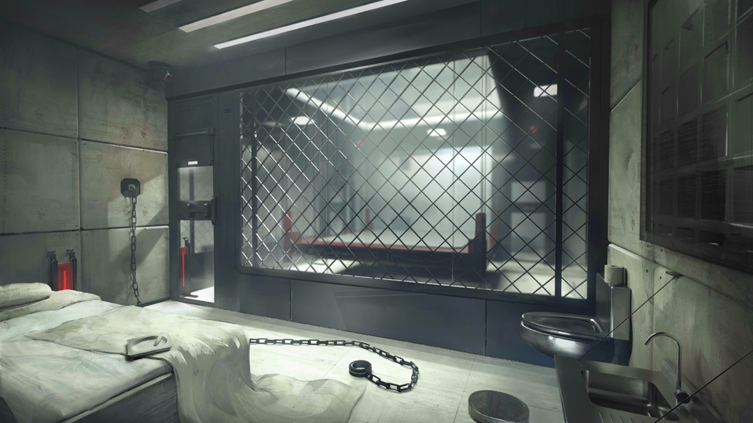

rhodeskesi
本页建议使用：带背景全图的小标题 若单标题请居中 需要修改底部背景图片需要将上方的网格透明图移开后再更改背景图 如果你一个不小心找不到了网格透明图 我在下方放了一个备用的=W= 点击绿色那里就可以了
标题内容
＋－
点我点我！！！！

